Slide 1
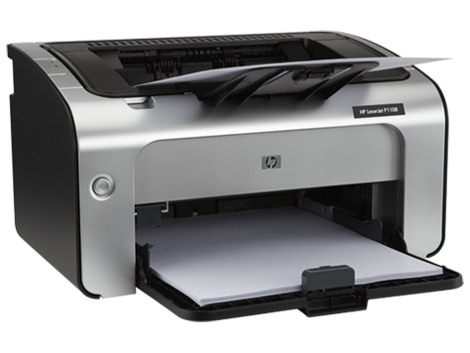
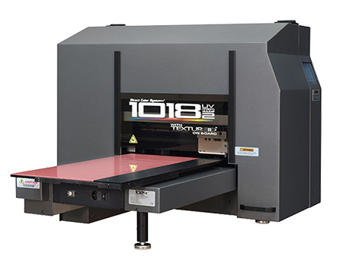
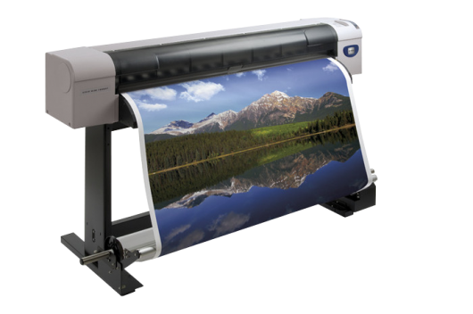
Изходни периферни устройства
Принтери и Плотери

Slide 2
Съдаржание:
Изходни периферни устройства.
Softcopy/Hardcopy
Принтер
Видове принтери
Каретков; Линеен; Матричен;
Лазерен; Мастиленоструен;
Термопринтери; Сублимационен
Плотери
Видове плотери
Барабанни; Плоски; Електростатични

Slide 3
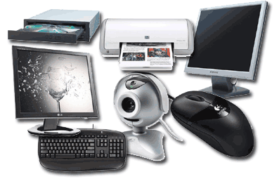
Изходни периферни устройства:
Изходните периферни устройства служат за извеждане на крайните резултати от обработката на данните във вид, удобен за употреба на потребителя. Има два вида изход: временен (softcopy) и дълготраен (hardcopy).

Slide 4
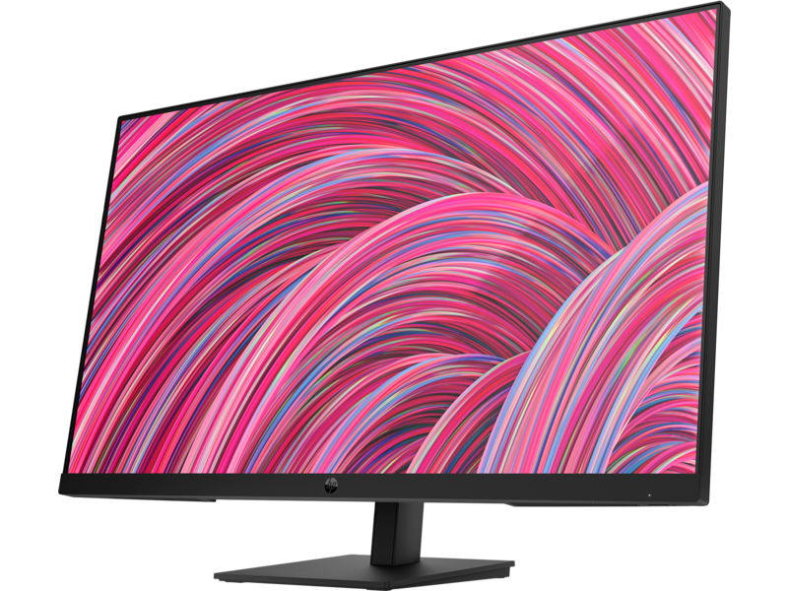
Softcopy:
Устройствата за временен изход са предназначени за извеждане на визуална или звукова информация, която ще се използва от хората само в момента на извеждането или в малък интервал от време след това. Това обикновено са мониторът и високоговорителят на компютъра.

Slide 5
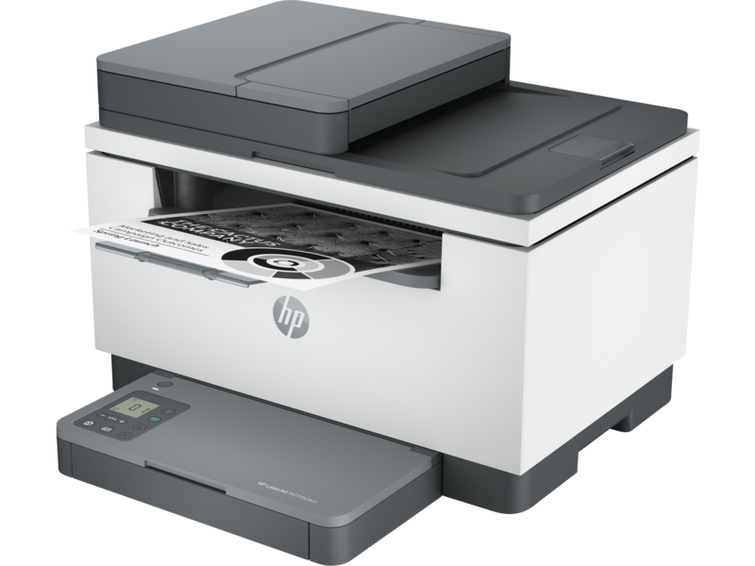
Hardcopy:
Устройствата за дълготраен изход извеждат информацията, напечатана на хартия. Това са принтерът и плотерът. За архивиране на графична информация в силно умален вид от 20 до 100 пъти спрямо обикновена печатна страница се използват микрофилм и микрофиш.

Slide 6
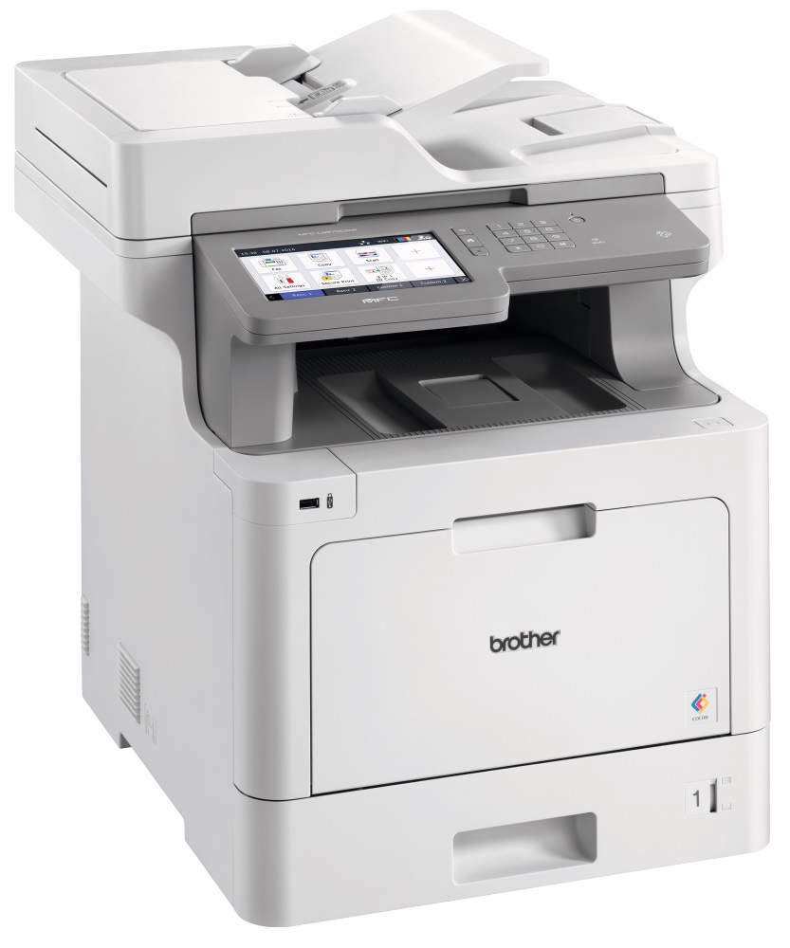
Принтер
Принтерите са компютърни периферни устройства, които служат за печат на хартия (понякога и на други материали) на документи, които могат да включват текст и изображения. Повечето принтери се използват като периферни устройства, прикачени с кабел само към един персонален компютър. Други принтери, известни като мрежови принтери, работят с вграден мрежов интерфейс (обикновено безжичен или Ethernet), като обслужват едновременно много потребители.

Slide 7
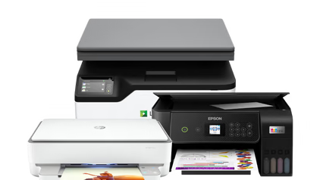
Много съвременни принтери могат директно, от цифровия носител (мултимедийна флаш карта, USB флаш, скенер, цифров фотоапарат или камера), без връзка с компютър, да възпроизвеждат електронни документи. Принтер, комбиниран в едно устройство със скенер, факс и копир се нарича мултифункционално устройство.

Slide 8
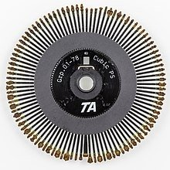
Видове принтери. Каретков (Маргаритков) принтер
При тях се използва технология, подобна на ръчните пишещи машини – разположени в полукръг рамена, на чиито върхове са поставени печатащи букви в огледално изображение. Не могат да се използват за печат на нещо различно от текст, тъй като на рамената има само букви и цифри. Останалата част от технологията отново наподобява пишещите машини – при задвижване на всяко рамо, то удря листа хартия през намастилена лента и така се получава отпечатък.

Slide 9
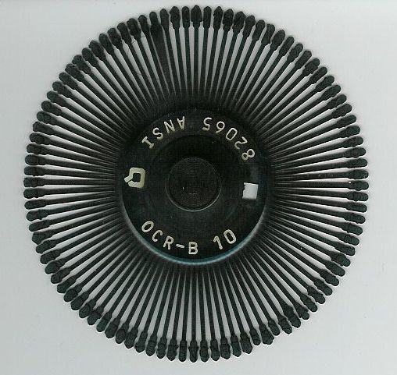
Този вид принтери е сравнително евтин и лесен за поддръжка и се отличава с изключително качество на отпечатаните текстови документи, но неговото приложение е ограничено и той бързо е изместен от мастиленоструйните си събратя. Скоростта му достига до 90 символа в секунда.

Slide 10
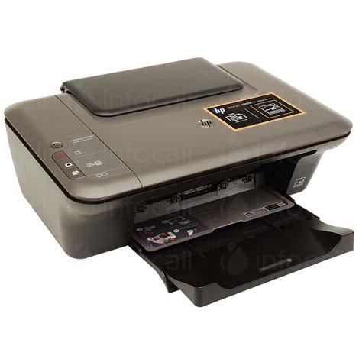
Линеен принтер
Съществуват няколко разновидности линейни принтери, като самото им име ги обобщава относително. Първият тип е т.нар. барабанен, при който символите и цифрите са поставени на въртящи се ролки, събрани в общ барабан. За отпечатването на всеки символ „удря“ специфично чукче, когато символът се пада срещу листа хартия.
Вариация на тази тема е верижният линеен принтер. При него символите са подредени в последователен вид, свързани в обща верига. Отново при идването на определен символ чукчето го притиска към листа хартия и през мастилената лента той се отпечатва.

Slide 11
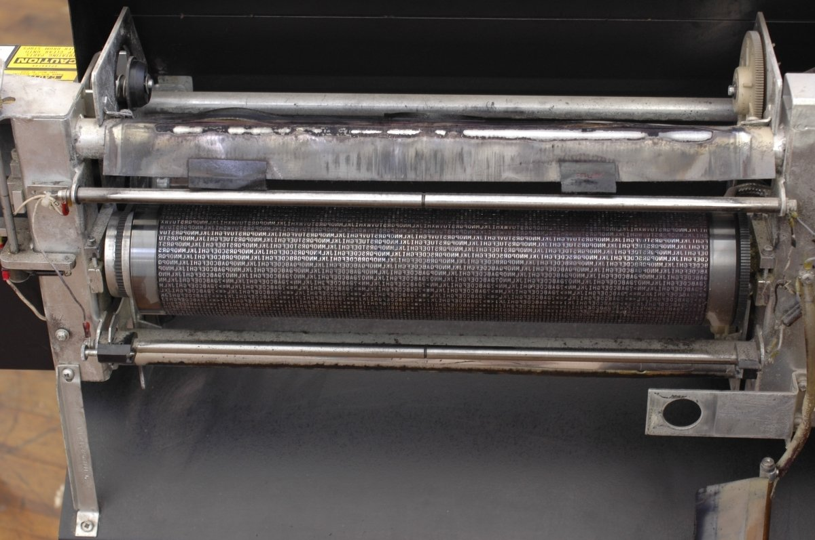
Друга разновидност на линейните принтери е т.нар. лостов линеен принтер. При него символите се намират на отделни лостчета с обща основа, която се движи наляво и надясно, поставяйки желания символ пред чукчето, след което то го притиска към листа.

Slide 12
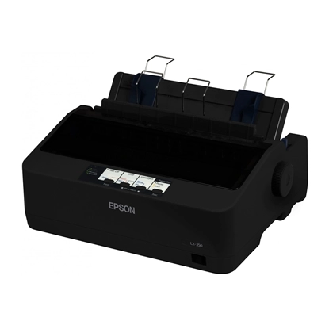
Матричен принтер.
Принцип на действие
Принципът на действие е следният – в капсулована глава са поставени игли, задействани по магнитен път. При задействането на соленоида, управляващ съответната игла, тя се изстрелва напред и притиска мастилената лента към листа хартия, отпечатвайки по този начин пиксел. Ниската скорост на отпечатване и големият шум по време на самия процес са едни от главните недостатъци.

Slide 13
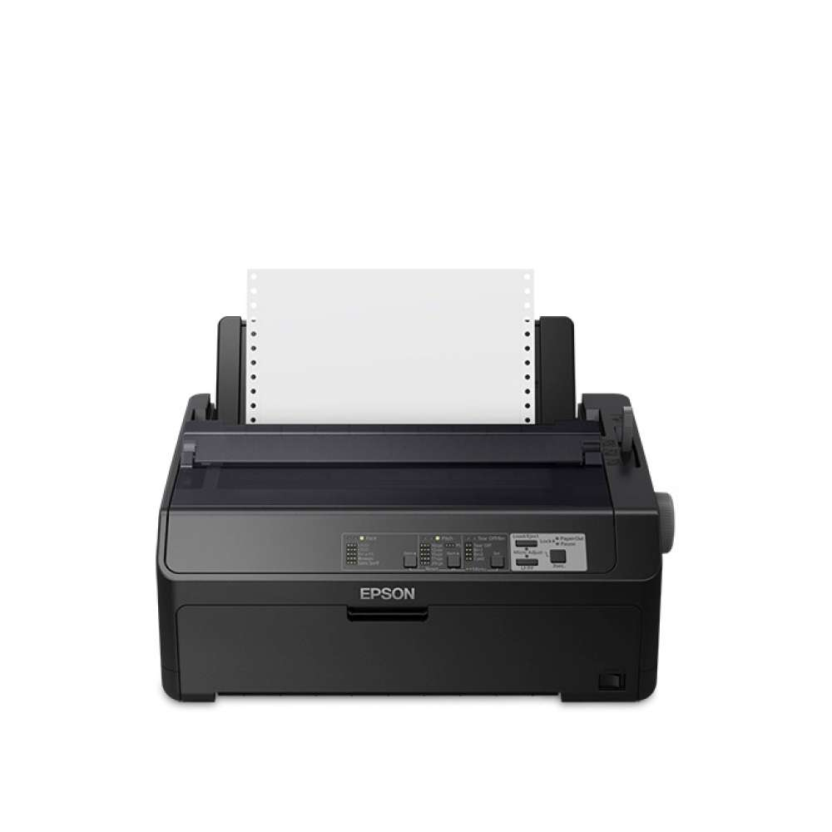
Матричните принтери се делят на 2 групи:
Серийни – в тях печатащата глава съдържа игли, подредени във вертикала (колонка), и съответно електромагнитен механизъм за изстрелването им. (Броят на иглите може да бъде 1 колонка с 9 игли, 18 игли в 2 колонки или 24 игли в две колонки).
Линейни – за разлика от предния модел ползват чукчета вместо игли, които са подредени в хоризонтален ред. По този начин оформят печатащ модул. Той е монтиран върху така наречената совалка, която вибрира в хоризонтално направление. Така всяко чукче печата поредица от точки в хоризонтална линия за едно преминаване на совалката. Скоростта на печат се определя от броя символи за секунда и се измерва с единицата cps.

Slide 14
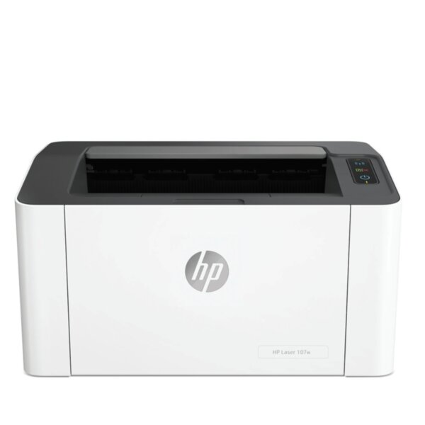
Лазерен принтер. Принцип на действие.
Има както черно-бели, така и цветни лазерни принтери. Принципът на действие при всички тях е следният. Специален въртящ се барабан се зарежда с електростатичен заряд, а след това лазерен лъч обрисува върху него текста или изображението, което трябва да се отпечата. На местата, на които лазерът е докоснал барабана, електростатичният заряд обръща своя знак.

Slide 15
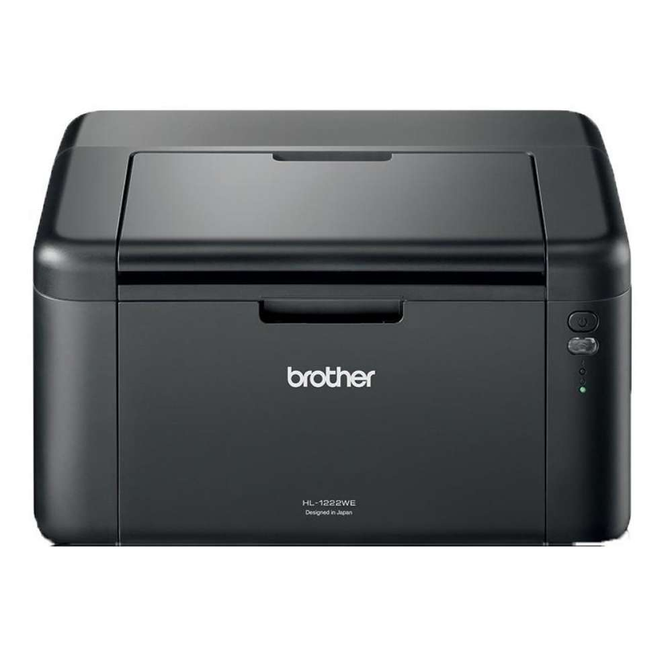
Следващата стъпка е нанасяне на тонера, който представлява фини полимерни прашинки, смесени с оцветител (например графитен прах) и притежаващи собствен електростатичен заряд. Там, където лазерният лъч е обърнал знака на заряда върху барабана, тонерът полепва по барабана, който впоследствие се притиска към листа хартия, пренасяйки тонера на него.

Slide 16
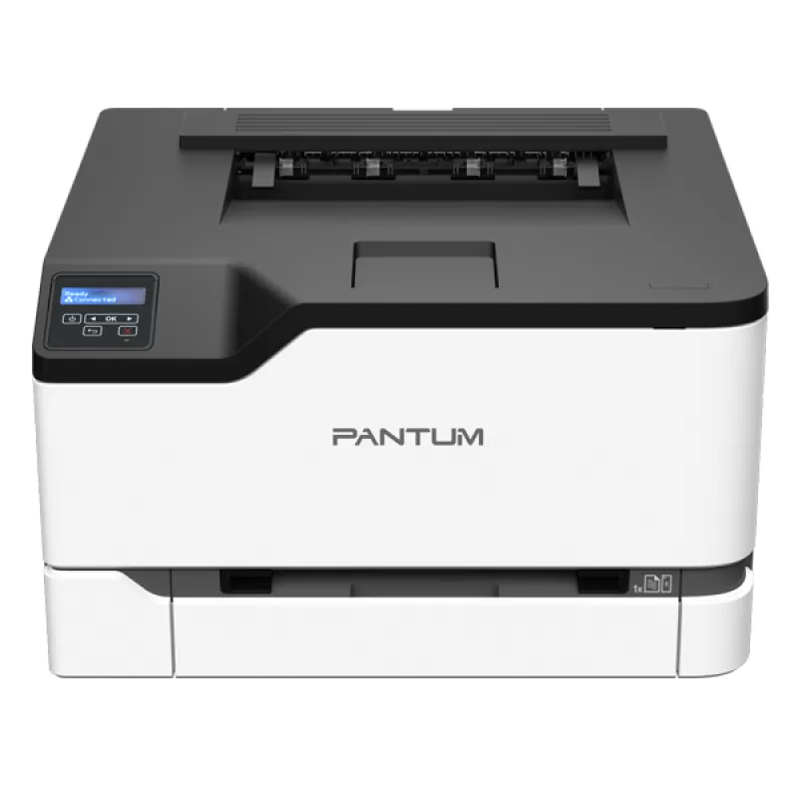
Следващата стъпка е нагряването на листа, за да се разтопят полимерните частици на тонера, формирайки изображението или текста и прилепяйки го към хартията. Последната стъпка от процеса е автоматичното почистване на барабана от евентуалния остатъчен тонер по него чрез използване на електрически неутрално пластмасово острие. При черно-белите лазерни принтери се използва само касета с черен тонер, а цветните освен черния тонер използват и жълт, червен и син тонер.

Slide 17
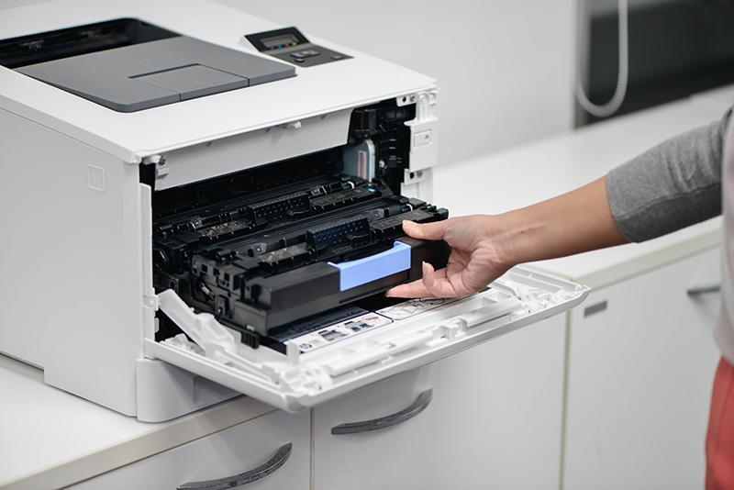
Предимства и недостатаци.
Предимството на лазерните принтери като технология е изключително високата скорост на печат, комбинирана с превъзходно качество. В същото време цената на всяко копие остава ниска благодарение на факта, че тонерът не представлява технически сложен за изработка продукт.
Недостатъците са високата цена на самите устройства, както и в необходимостта от замяна на отпечатващия барабан след определено време и цикли на работа, както и на тонеркасетите след свършване на тонера в тях, а цените за новите барабани и заредени тонер касети също не са ниски, особено на тези за цветните лазерни принтери.

Slide 18
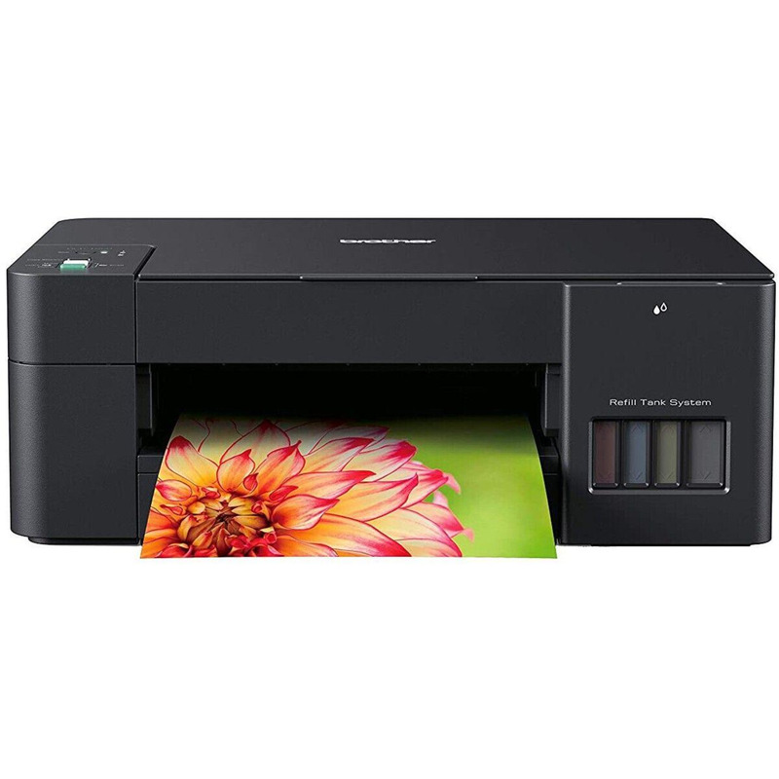
Мастиленоструен принтер
При него мастилото буквално се изстрелва към листа хартия. Това се извършва от самата глава, където стои и резервоара с мастило.
Вариантите за изстрелване на мастилото са два, като основната цел, която трябва да се постигне, е налягане в дюзата, така че мастилото да бъде изтласкано навън.

Slide 19
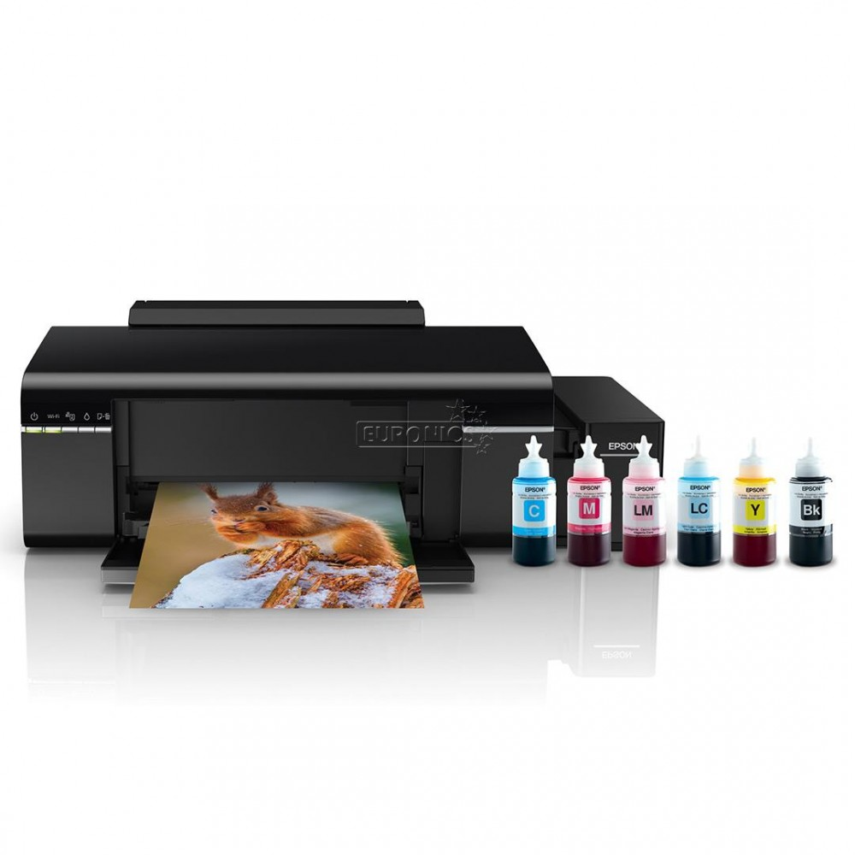
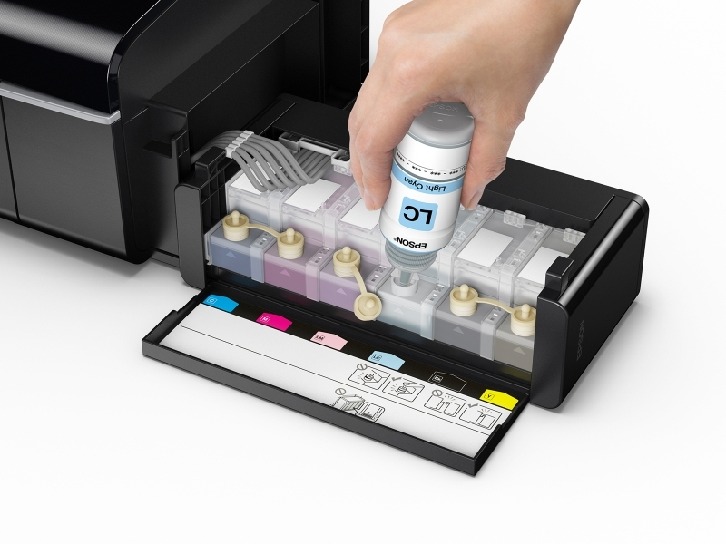
При първия, се използва пиезокристал, и когато му бъде подадено напрежение, той осцилира, с което се изтласква мастило извън дюзата и към хартията, отпечатвайки по този начин точка. За отпечатването на цветно изображение е необходимо наличието на три печатащи дюзи, по една за всеки основен цвят. Едно от предимствата на този метод е възможността за използване на по широк кръг мастила, поради факта че в този случай няма нагряване.

Slide 20
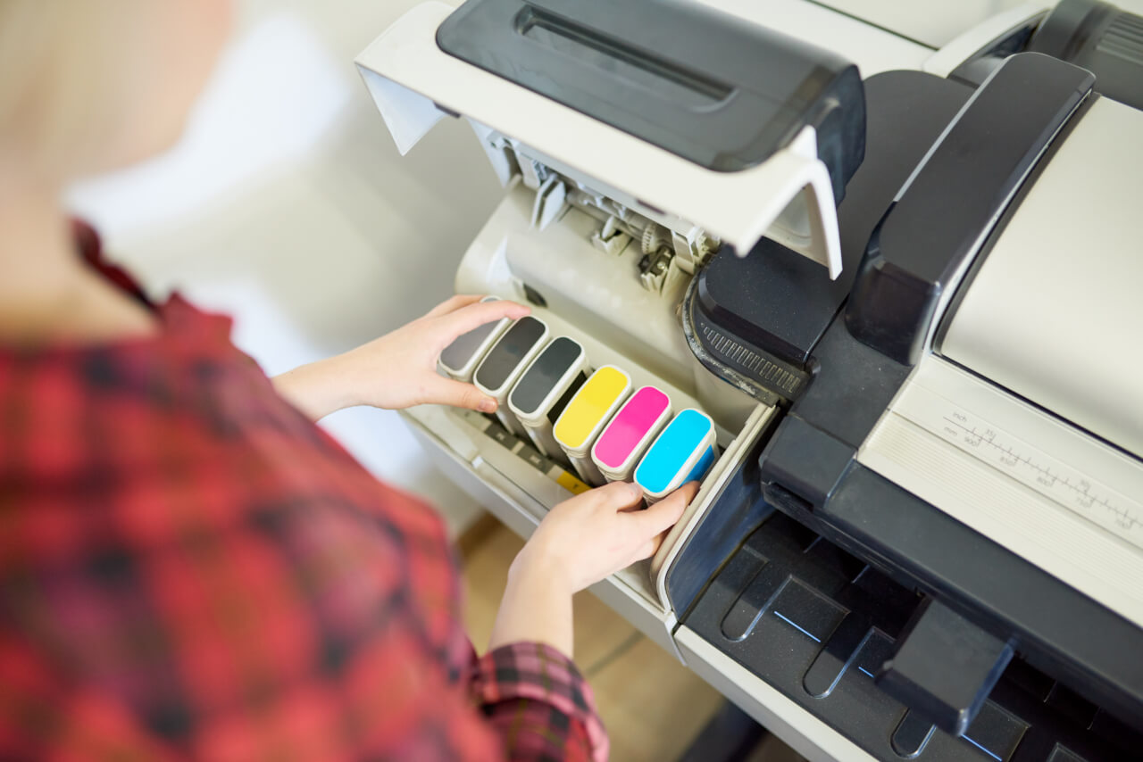
Вторият метод се характеризира с названието термо-мастилена технология. За разлика от първия, за да се изстреля мастилото, то тук се нагрява рязко, предизвиквайки въздушен мехур в точката на нагряване, който изтласква рязко микрокапка мастило с висока скорост извън дюзата към листа хартия. След прекратяване на нагряването, въздушният мехур спада, позволявайки постъпването на нова доза мастило в тръбичката на дюзата, след което процесът се повтаря.

Slide 21
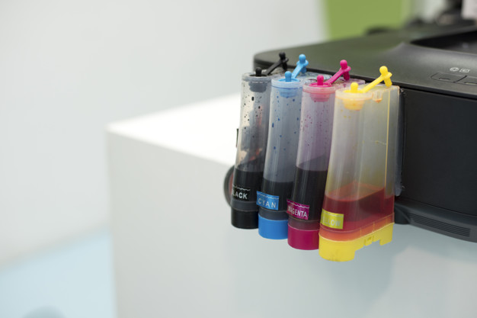
Предимства и недостатаци:
Предимства са ниската цена, малките обем и тегло на мастиленоструйните принтери.
Мастиленоструйните принтери имат няколко съществени недостатъка. Запушването на печатащата дюза от мастилото, когато принтерът не се използва през по-дълъг период от време. Мастилото в дюзата засъхва и се втвърдява, след което почистването му обикновено е трудно.

Slide 22
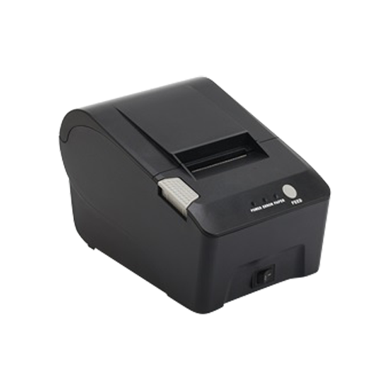
Термопринтери
Термопринтерите биват два основни вида – термодиректни и термотрансферни. Не притежават висока резолюция и печатат едноцветно, но са идеални за етикети и касови бележки, тъй като използват квадратни елементи, от които са съставени баркодовете, което ги прави много по-лесни за разчитане от баркод скенерите.

Slide 23
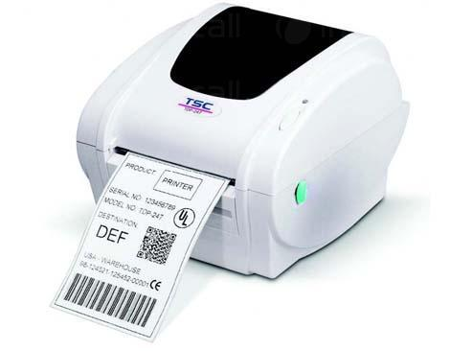
Принцип на действие
При термопринтерите няма мастило в самия принтер, вместо това хартията за него е обработена със специален термочувствителен химикал, който при нагряване потъмнява. Освен за етикиращи машини и касови апарати, термопринтери се вграждат във факс апаратите.

Slide 24
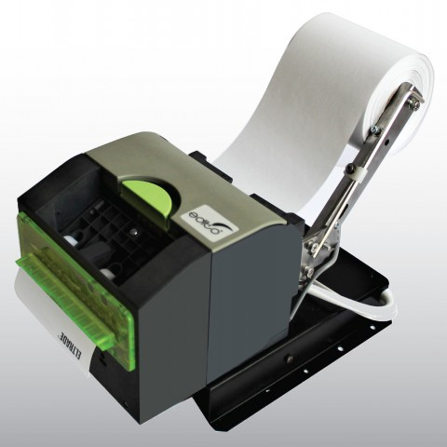
Предимства и недостатаци:
Плюсове на термопринтерите:
Цената за първоначална инвестиция, поддръжка и резервни части е ниска.
Консумативите са най-евтини, най-разнообразни и най-издръжливи.
Недостатъци:
Нетрайност на печата – термопечатът изсветлява с времето, както и е чувствителен към висока температура.
Не поддържа цветен печат.

Slide 25
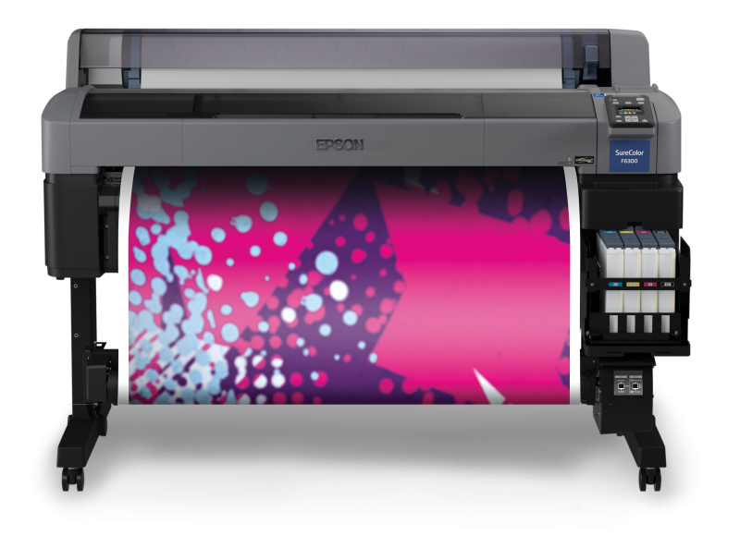
Сублимационен принтер
Те спадат към класа на все още развиващите се принтери, които не са толкова популярни и се използват от определен кръг хора. Те са така наречените алтернативни технологии на принтиране. Използват се предимно за отпечтване на снимки от цифрови фотоапарати.

Slide 26
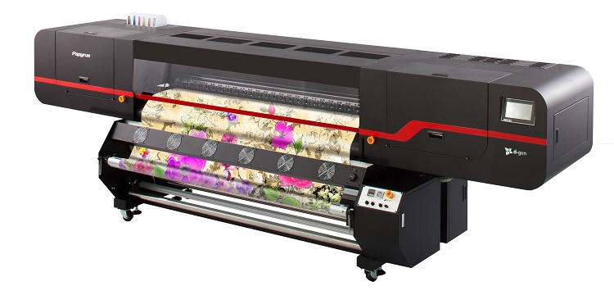
Принцип на действие:
Принципът на действие на сублимационните принтери е следният. Търсеното изображение е обработено от специфичен микропроцесор, който командва нагряващата глава. Отпечатването става чрез разполагане на основата над носителя на мастилото, след което благодарение на рязко нагряване от специфични нагреватели то сублимира, формирайки пиксел от изображението. За отпечатване на изображението се извършват четири цикъла – по един за всеки цвят, или сумарно три, и последен за ламиниране на готовия продукт.

Slide 27
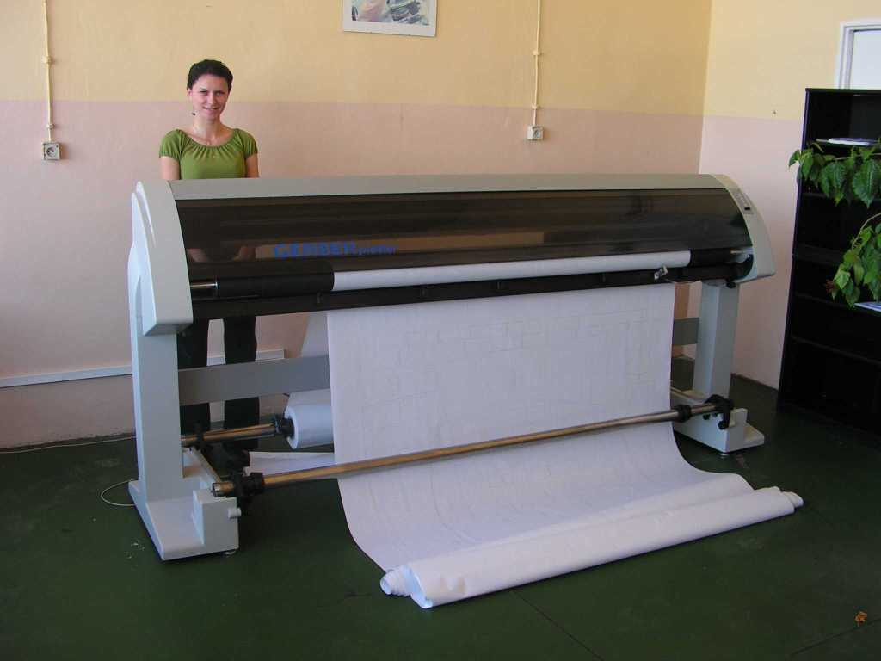
Плотери
Плотерът е изходно периферно устройство, което дава възможност за извеждане на графична информация върху хартия, които се използват в различни области : технически дизайн, архитектура, картография, моделиране, подготовката на презентации, реклама.

Slide 28
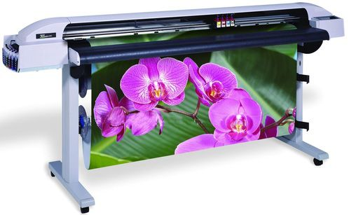
Видове плотери
Те се делят на два основни типа в зависимост от това, дали използват писалки или не. Писалковите плотери биват барабанни и плоски. Те създават отпечатъка чрез движение на химикалка (писалка) през повърхността на хартия. Това означава, че писалковите плотери са по-подходящи за изображения, изградени от линии, отколкото за растерни изображения.

Slide 29
Те могат да възпроизвеждат сложни линейни съчетания, включително текст, но го правят много бавно, поради бавното движение на писалките. Плотерите, които не използват писалки, са електростатични, струйни и лазерни (LED).

Slide 30
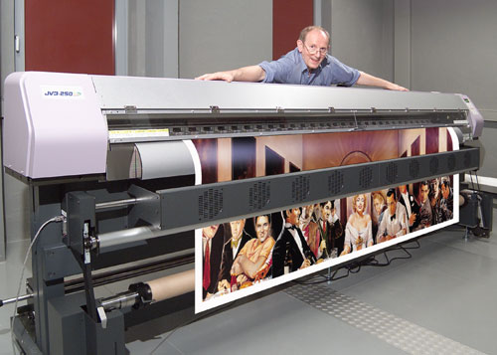
Барабанни плотери. Принцип на действие.
При барабанните плотери хартията се поставя на повърхността на барабан и се притиска с водещи гумени ролки, които я движат в едно направление. Писалките се движат от друг механизъм, перпендикулярно на посоката на движение на хартията. Барабанните плотери могат да използват хартия с формат А4 до А0.

Slide 31
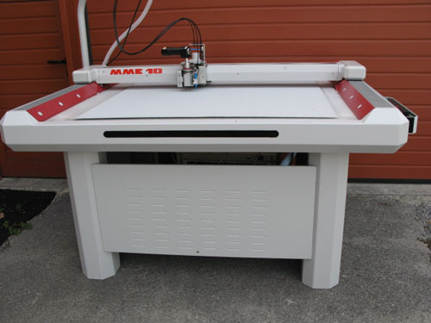
Плоски плотери.
Принцип на действие.
При плоските плотери хартията се поставя в хоризонтално и неподвижно положение. Една или повече писалки се движат хоризонтално и вертикално по повърхността. Тези плотери обикновено ползват по-малки формати – А4 и А3.

Slide 32
Аналогично на принтерите и при плотерите съществуват модели, който ползват мастилено струйната и лазерната технология на печат. Приемливата цена, високото качество и големите възможности са направили тези плотери сериозен конкурент на писалковите устройства. Те намират приложение в издателските системи, в рекламния бизнес, а така също и при автоматизирано проектиране на сложни чертежи с формат А0.

Slide 33
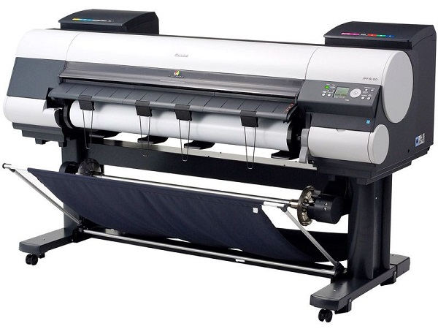
Електростатични плотери
Използват електростатични заряди за създаване на изображения, съставени от много малки точки върху специално обработена хартия. Електростатичните плотери са по-бързи от писалковите и имат много по-високо качество на изображението, но са много по-скъпи.

Slide 34
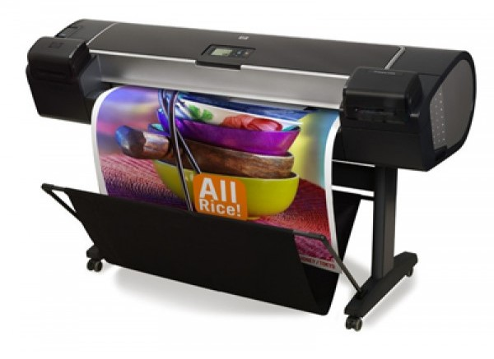
Принцип на действие.
Когато хартията премине през проявяващия възел с намагнетизиран тонер, неговите частички остават на заредените участъци хартия. Пълната цветова гама се получава за четири цикъла през четири проявяващи възела със съответния тонер.

Slide 35
Отличителни особености на този тип плотери е - скорост, надеждност, качество и производителност. Тези скъпи устройства е оправдано да се използват само при много високи изисквания за производителност и качество.

Slide 36
Тест
1. При кой принтер скоростта му достига до 90 символа в секунда?
2. При кой вид плотер се използват заряди за създаване на изображения, съставени от много малки точки върху специално обработена хартия?
3. Как се поставя хартията при плоските плотери?
4. Кои са двата основни вида термопринтери?
5. Матричните принтери се делят на 2 групи, кои са те?
6. Мониторът спада към Softcopy или Hardcopy?
7. Съществуват няколко разновидности линейни принтери, кои са те?
8. Кой принтер е наричан ,,алтернатива технология на принтиране’’.
9. Кои плотери използват по-малки формати – А4 и А3.
10. При кой принтер няма мастило в самия принтер.

Slide 37
Източници
https://bg.wikipedia.org
http://pgds.org/books/pu/plot.html
https://inputandoutputdevices780909610.wordpress.com/2018/06/25/изходни-устройства/
Николай Пейчинов

